Slide 1


UNIVERSIDAD NACIONAL TORIBIO RODRÍGUEZ
DE MENDOZA DE AMAZONAS
FACULTAD DE INGENIERÍA Y CIENCIAS AGRARIAS (FICA)
ESCUELA PROFESIONAL DE INGENIERÍA AGRONOMA
CURSO: Entomología General
DOCENTE: IX Balam Manuel Alejandro
ESTUDIANTE: Lalangui Peña Jefferson Ivan

Slide 2
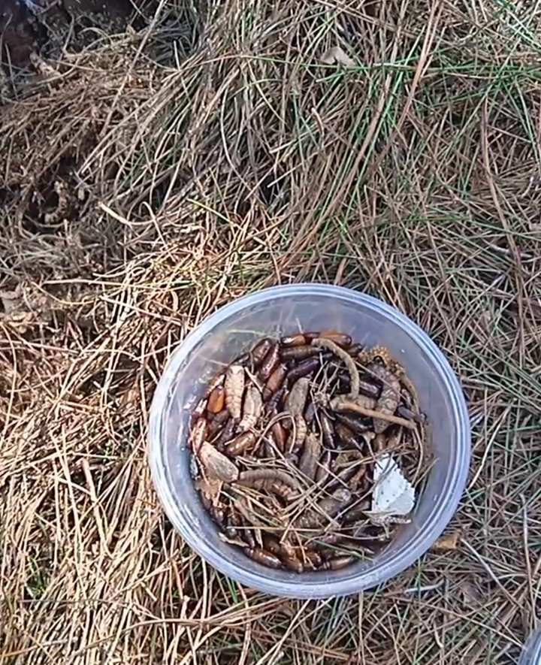
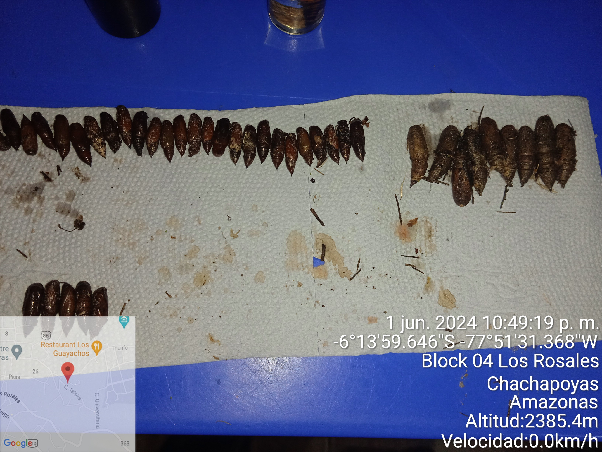
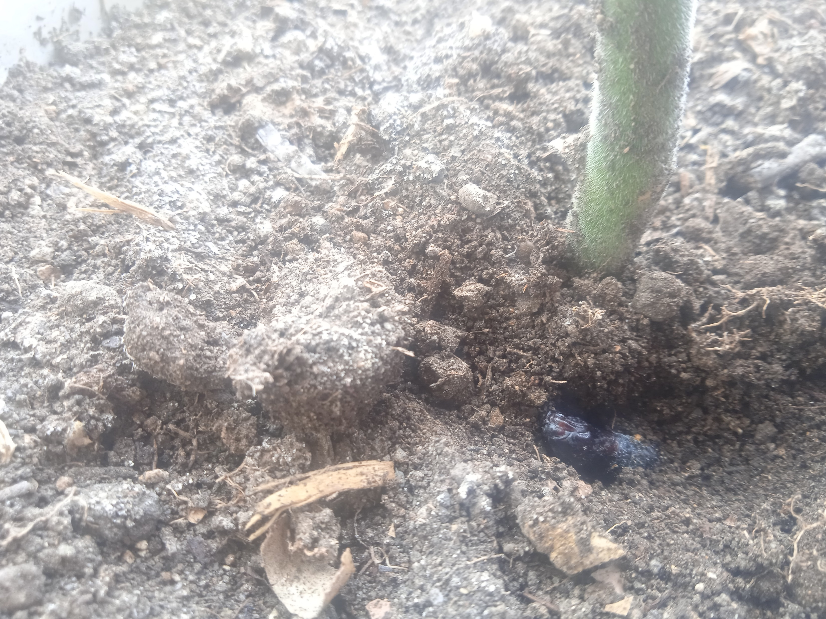
PUPAS
Tipo obtecta
Se puede observar 4 diferentes tipos de pupas obtectas, fueron colectada en Amazonas, Prov. , Dist. El 22 de May del 2024.

Slide 3
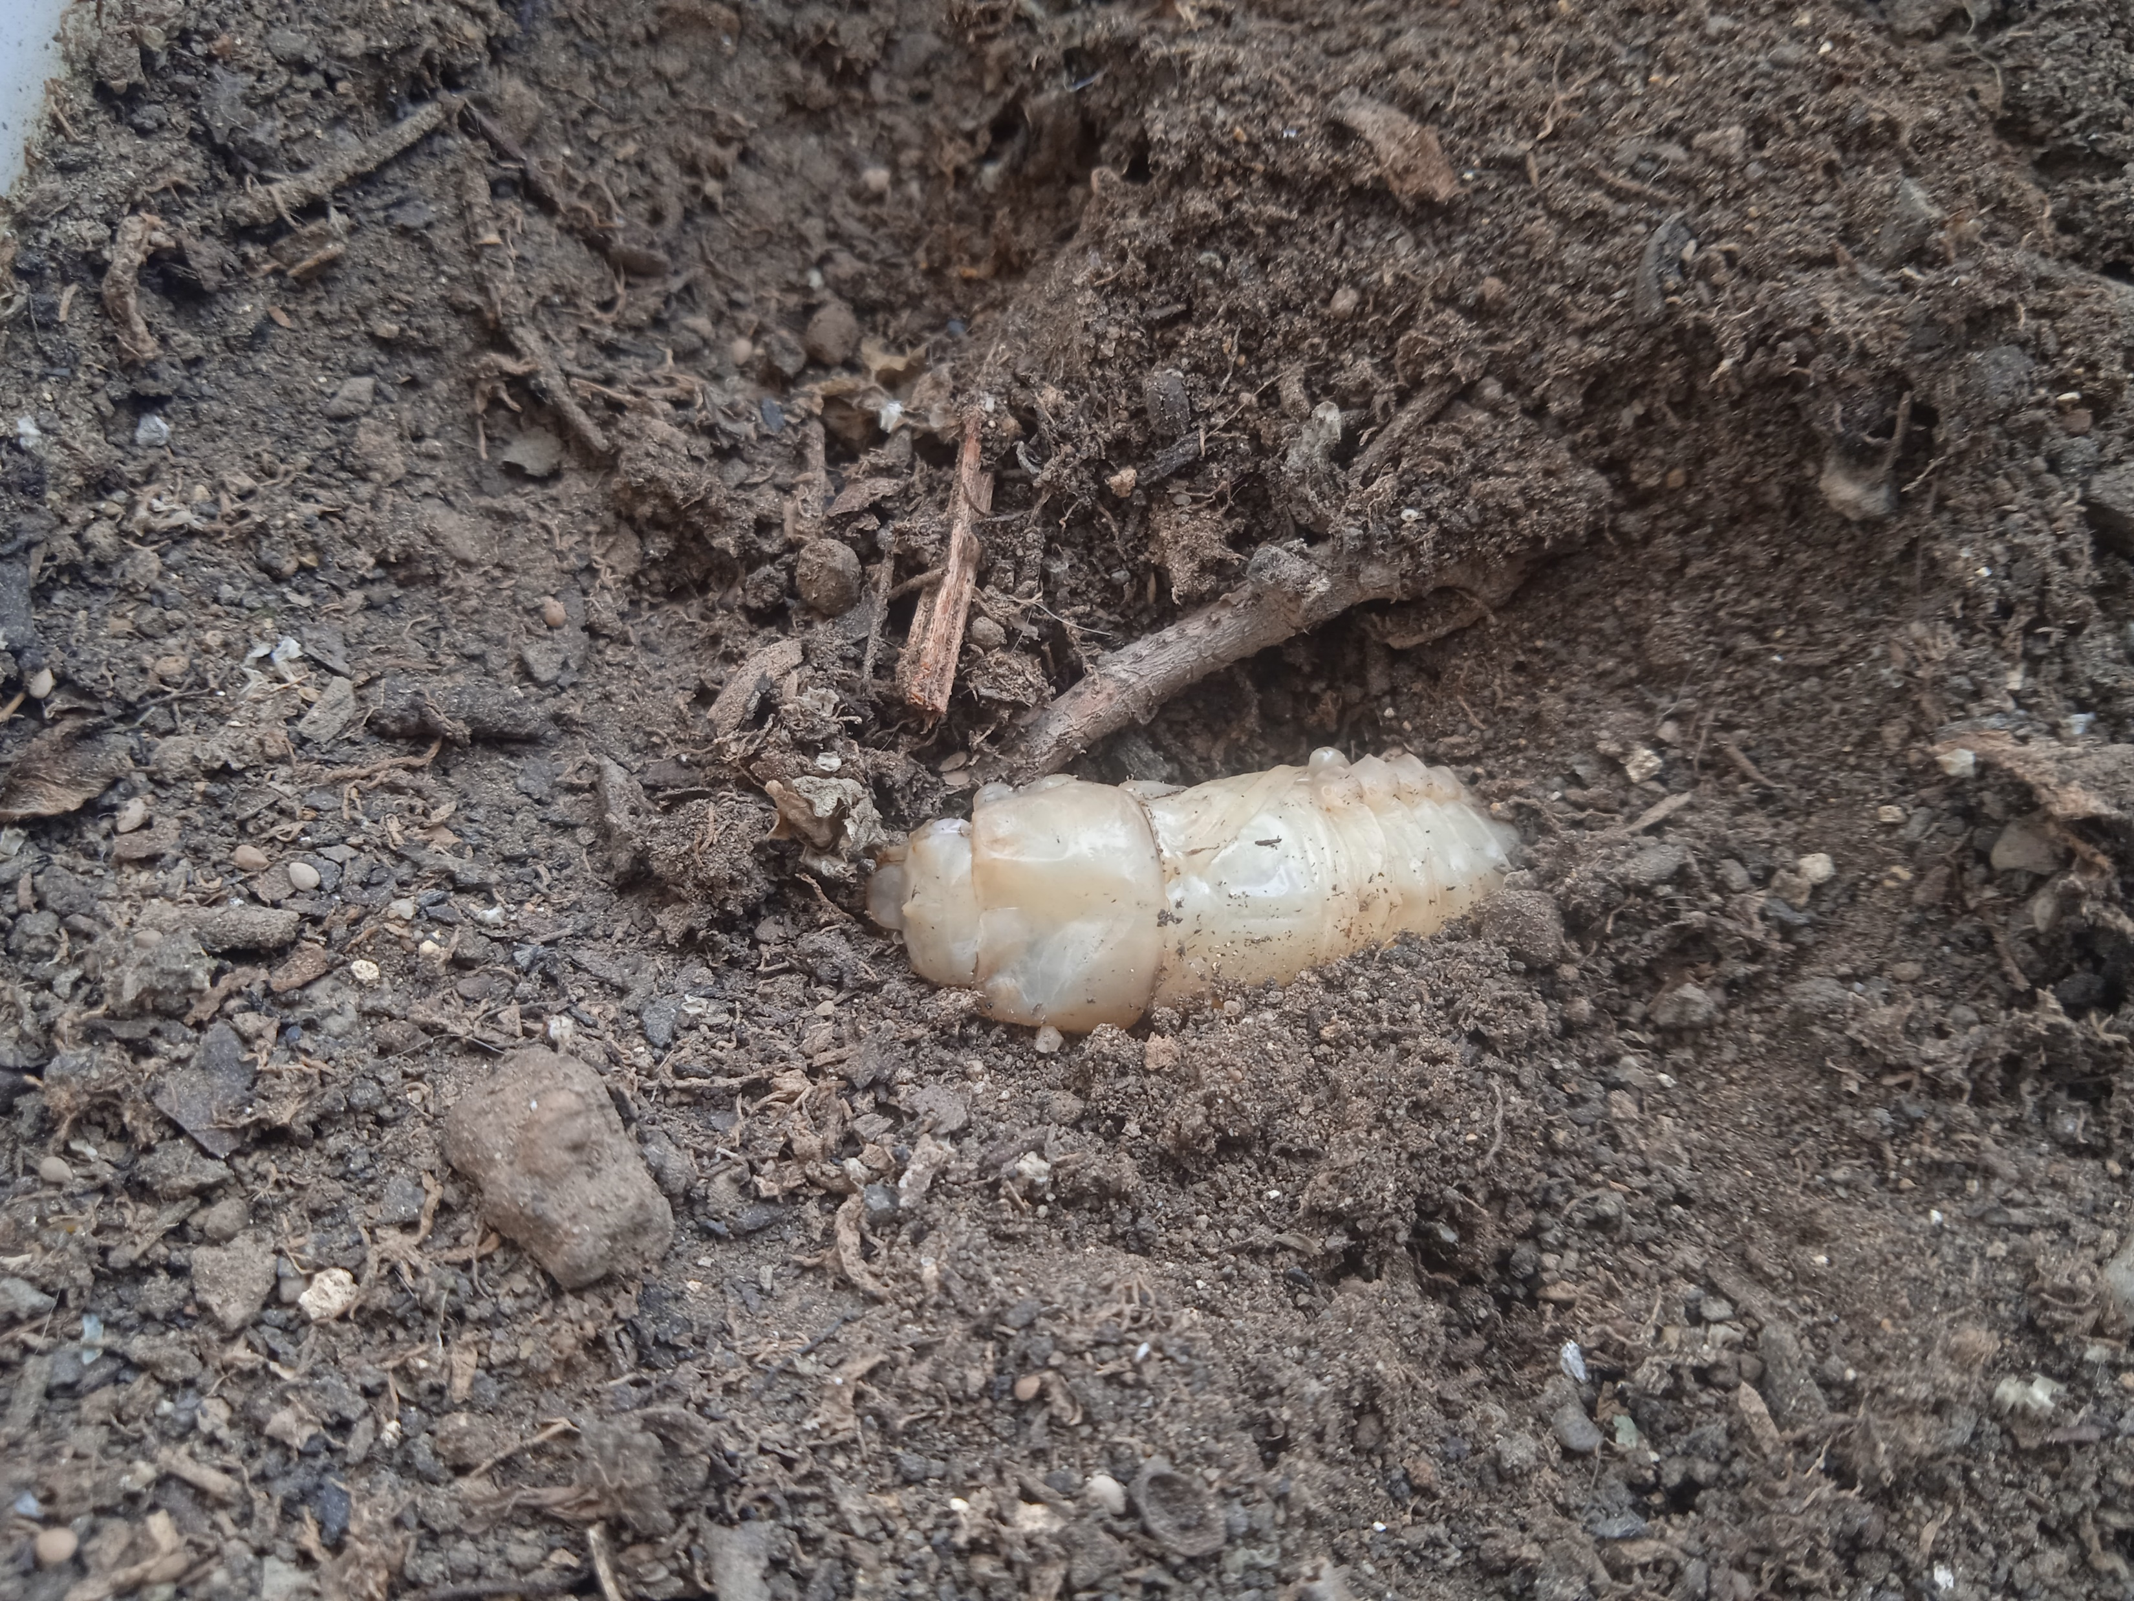
Tipo Exarata
Se puede observar un tipo de pupa exarata, colectada en Cajamarca, Prov. San Ignacio, Dist. San Ignacio, Cas. Peringos, 12 de May del 2024.

Slide 4
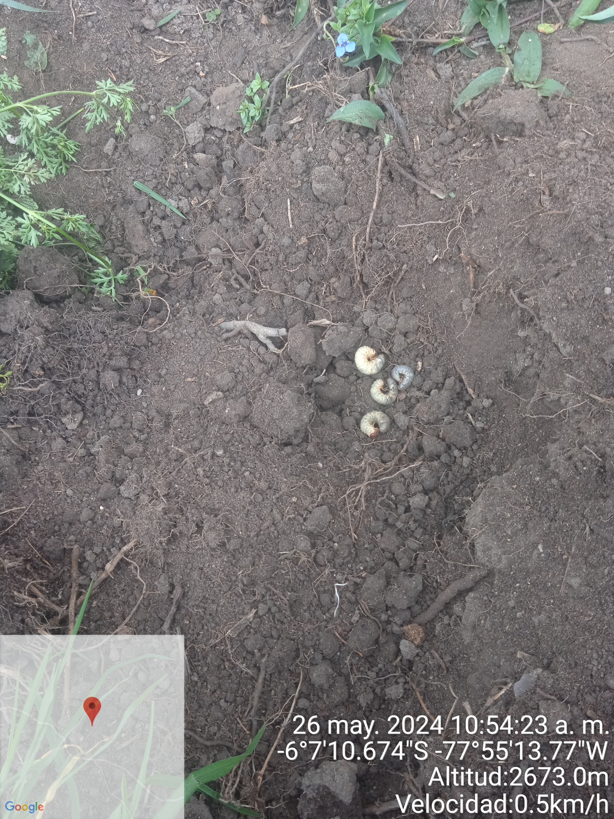
Tipos de larvas
Tipo Oligopodas (Escarabeiformes)
Se puede observar un tipo de larva oligopoda (escarabeiforme) colectadas en Amazonas, Prov. Luya-Lamud a 2679 msnm el día domingo 26 de May del 2024

Slide 5
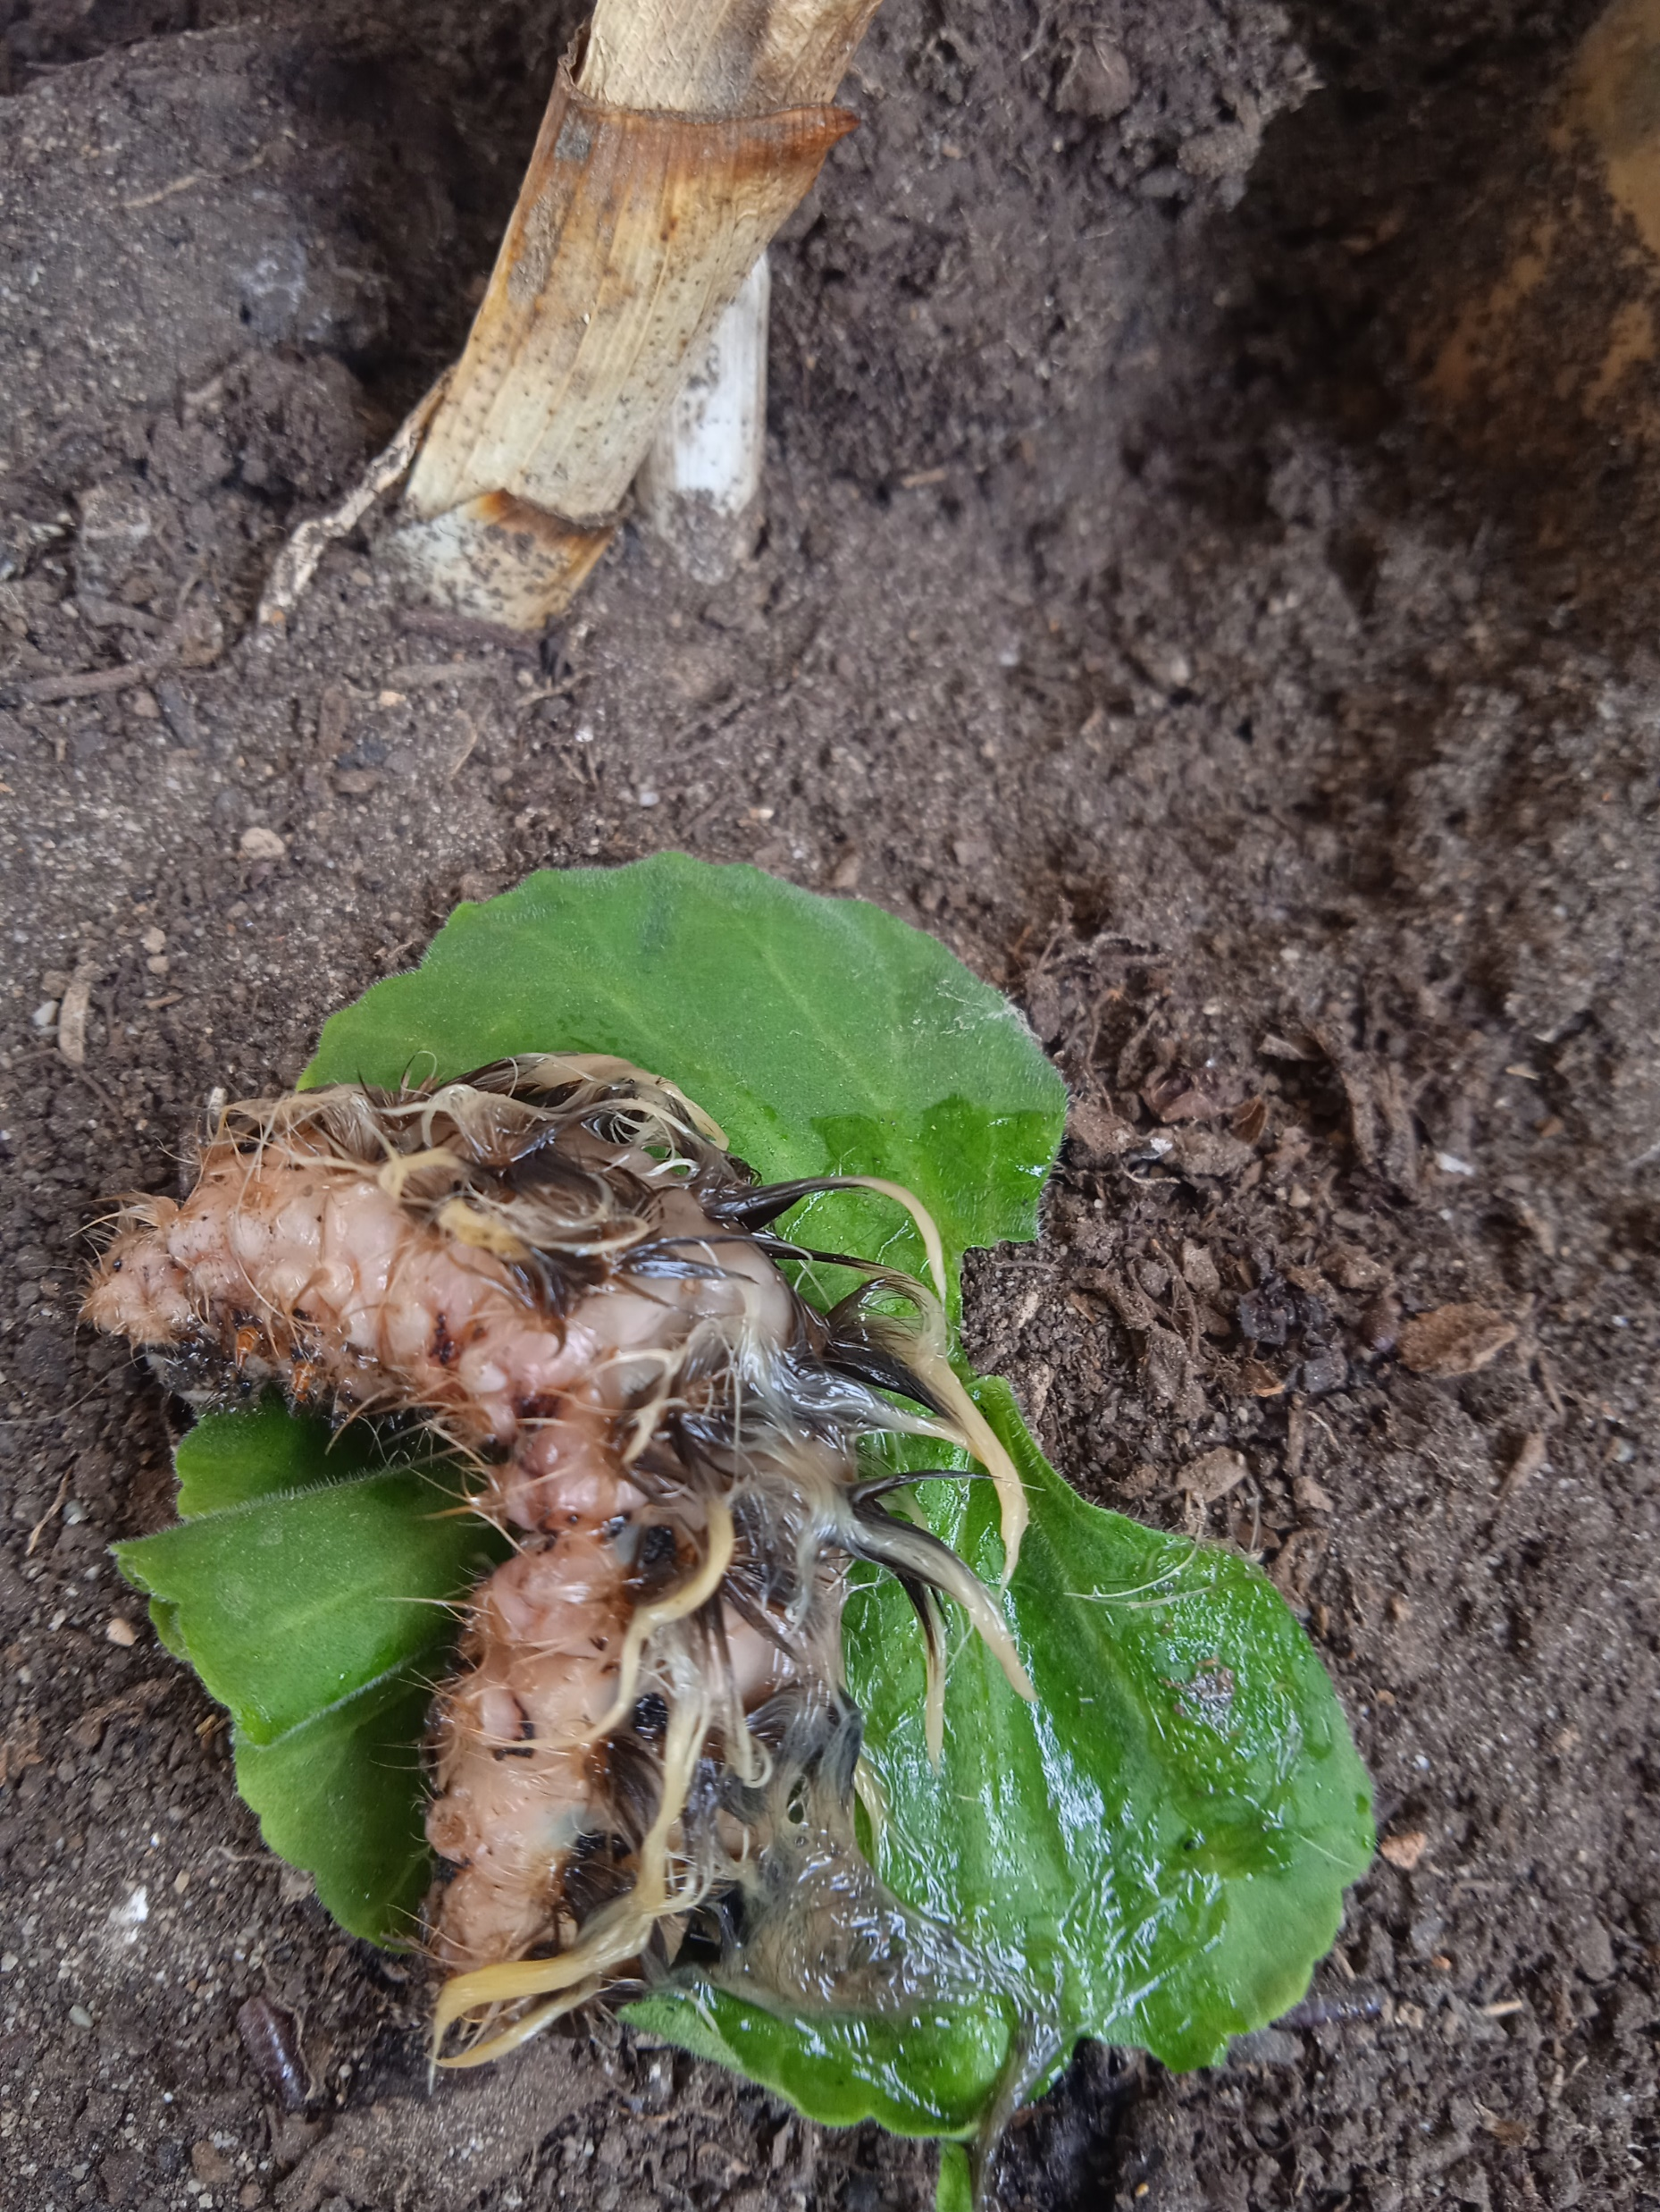
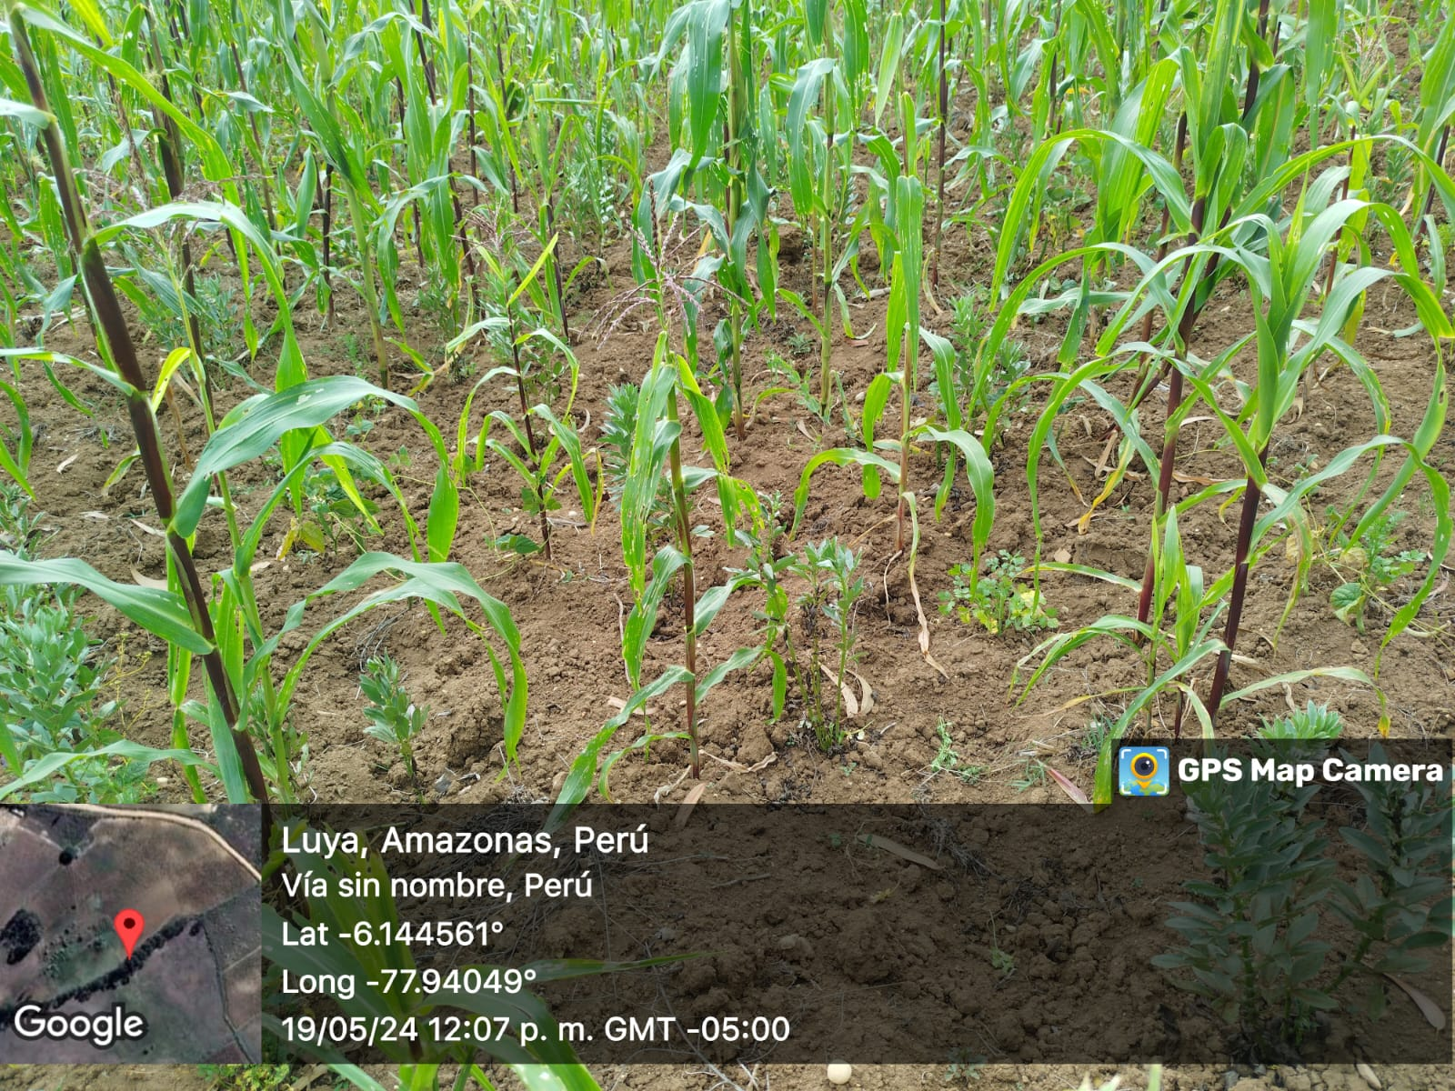
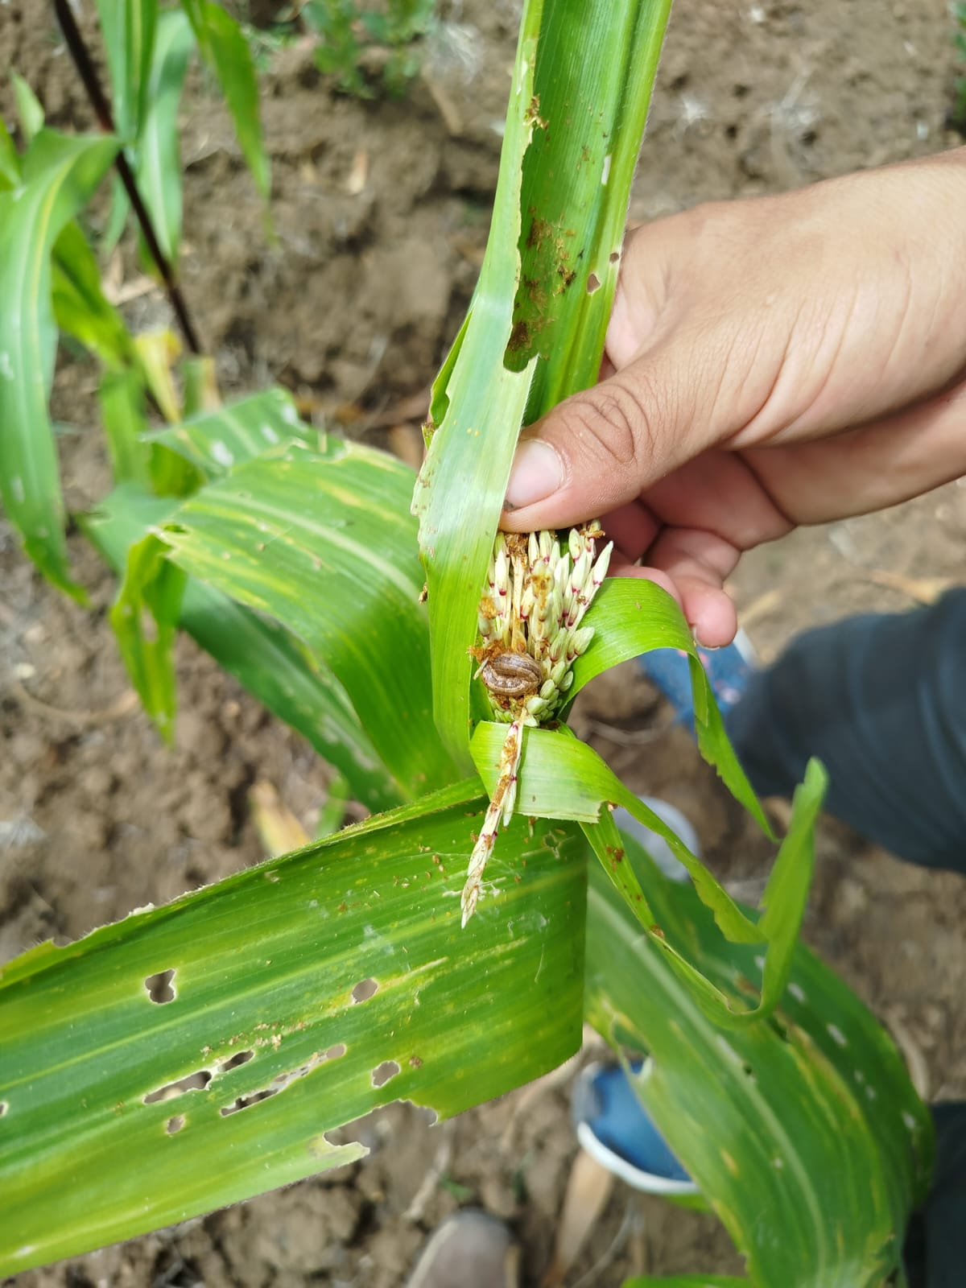
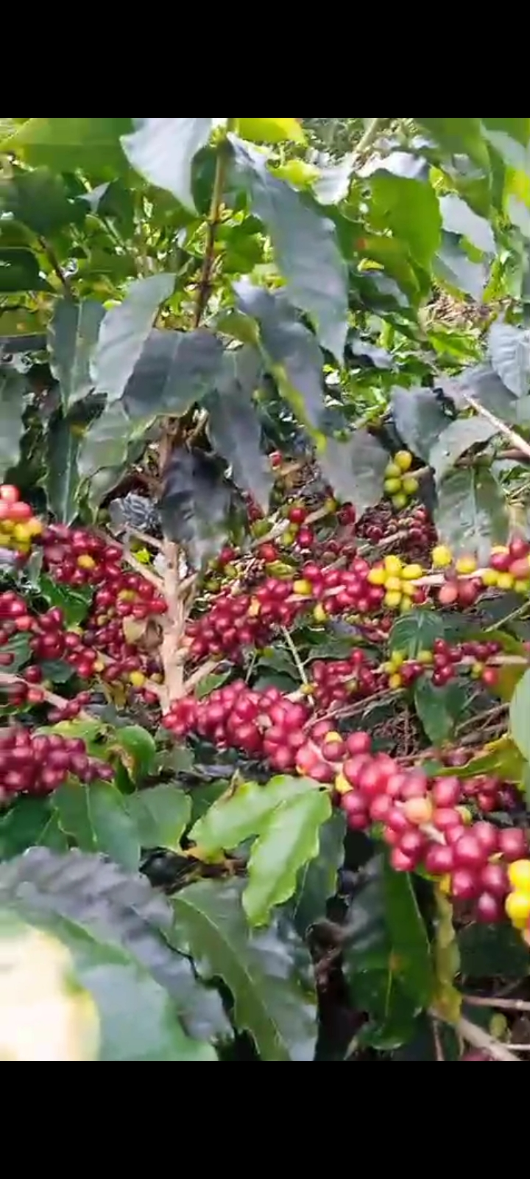
Tipos de larvas
Tipo Polipodas o eurociformes

Slide 6
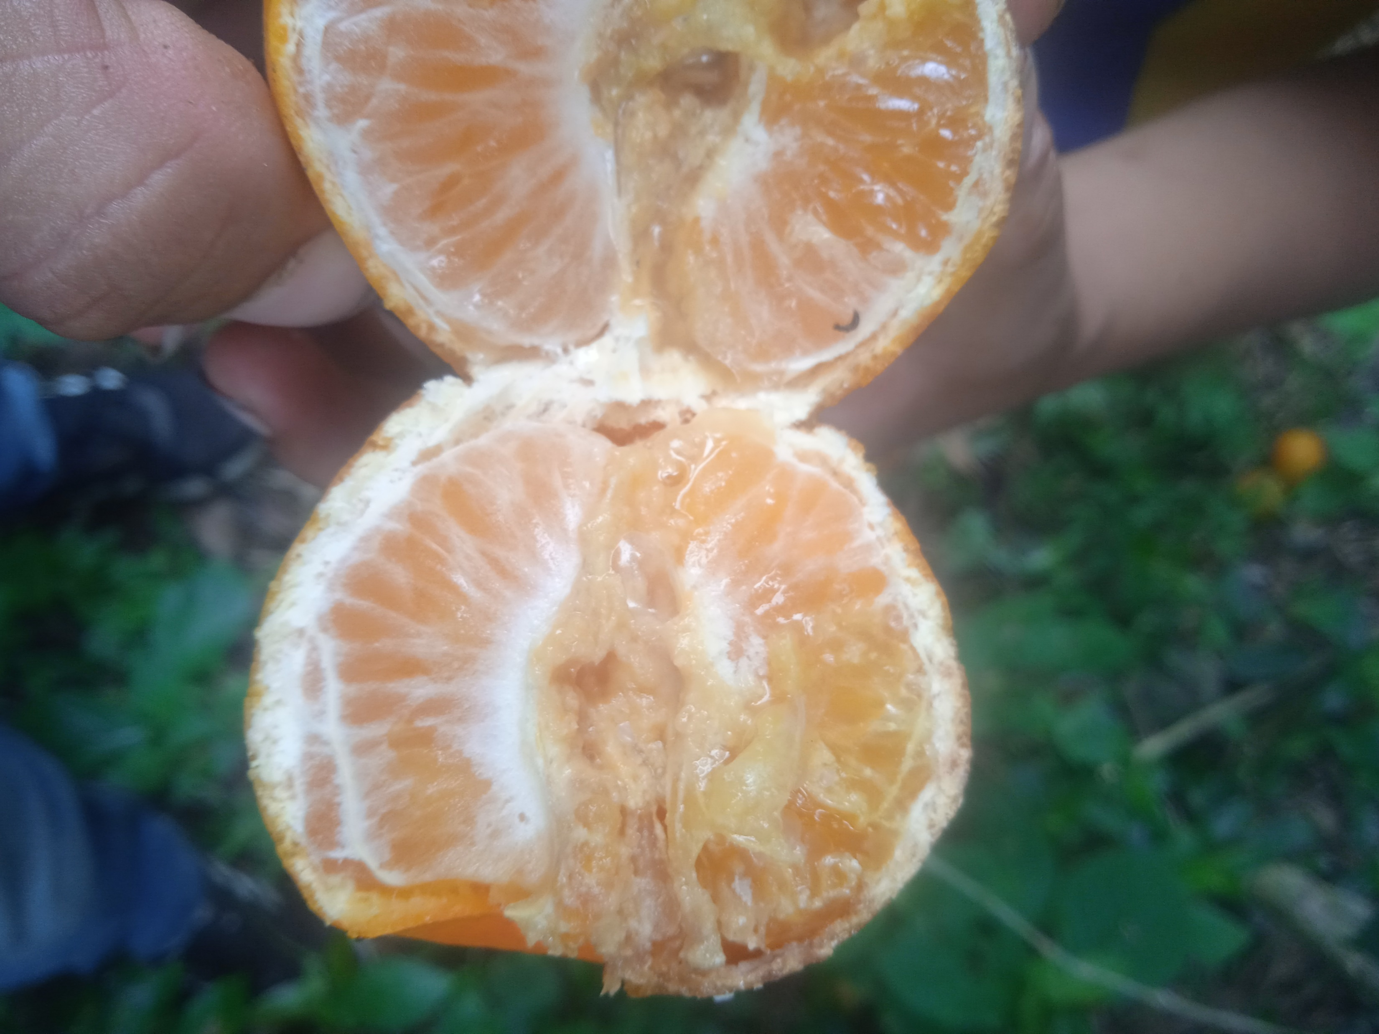
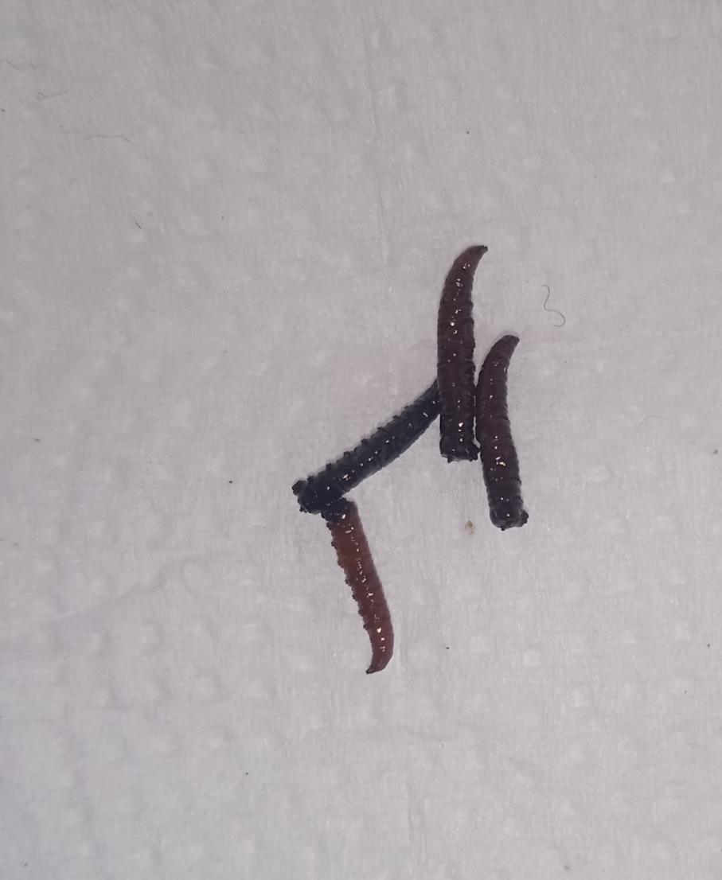
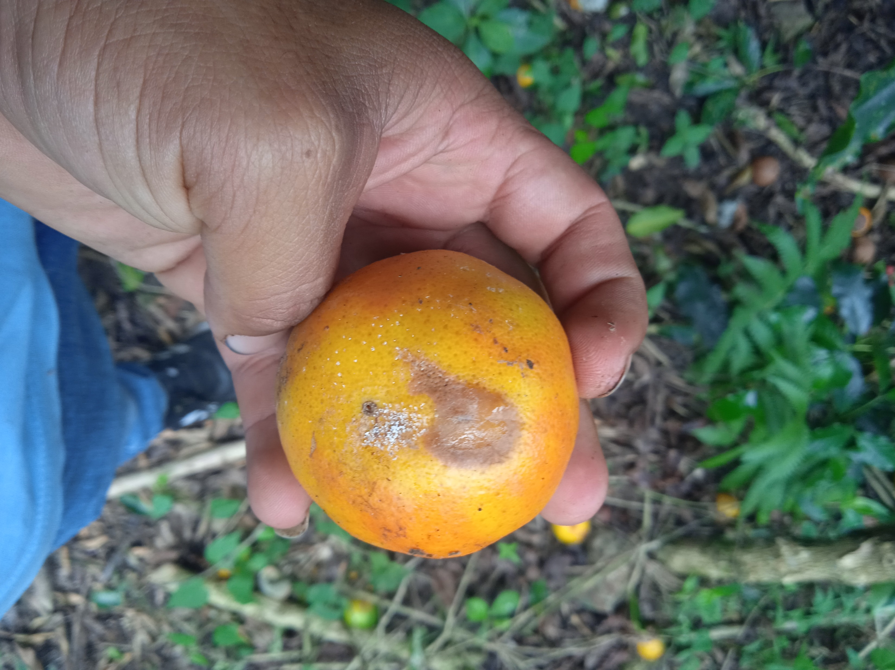
Tipos de larvas
Tipo Apoda (Acéfalas o vermiformes)
Se puede observar larvas de mosca de la fruta, fueron colectadas en Cajamarca, Prov. San Ignacio, Dist. San Ignacio, Cas. Peringos. El día domingo 12 de May del 2024

Slide 7
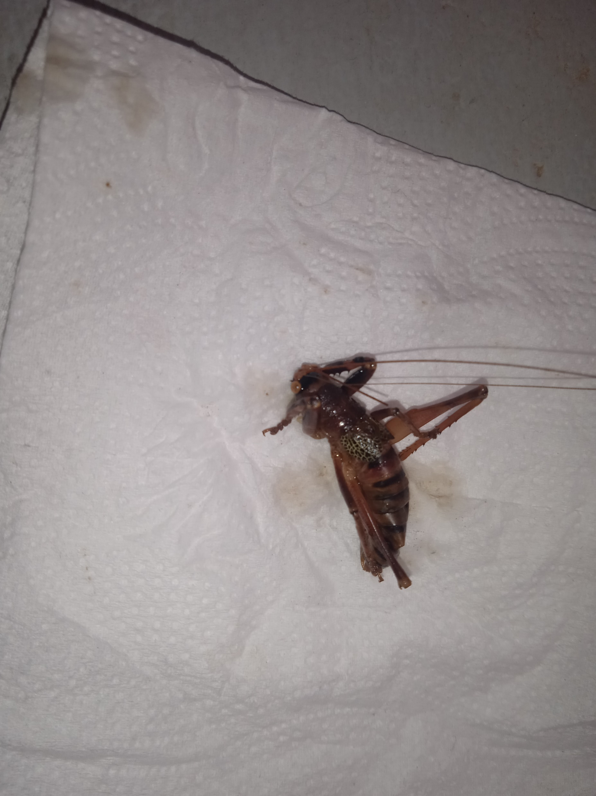
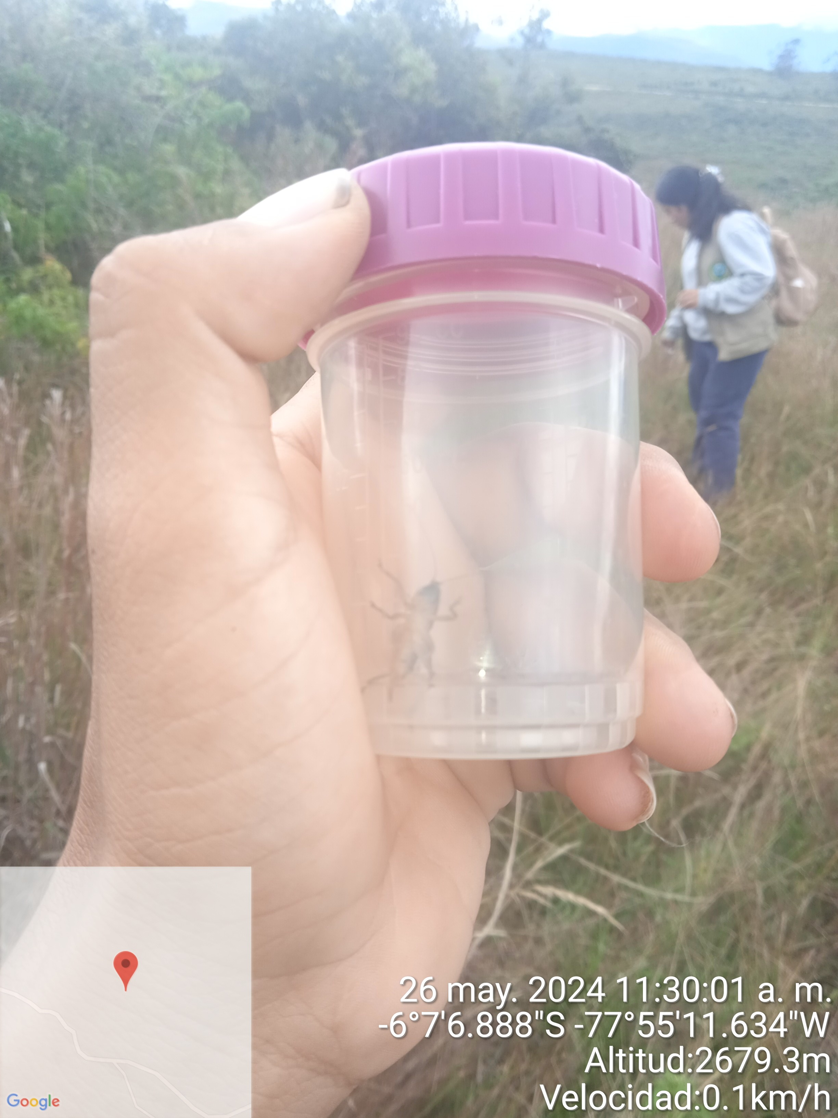
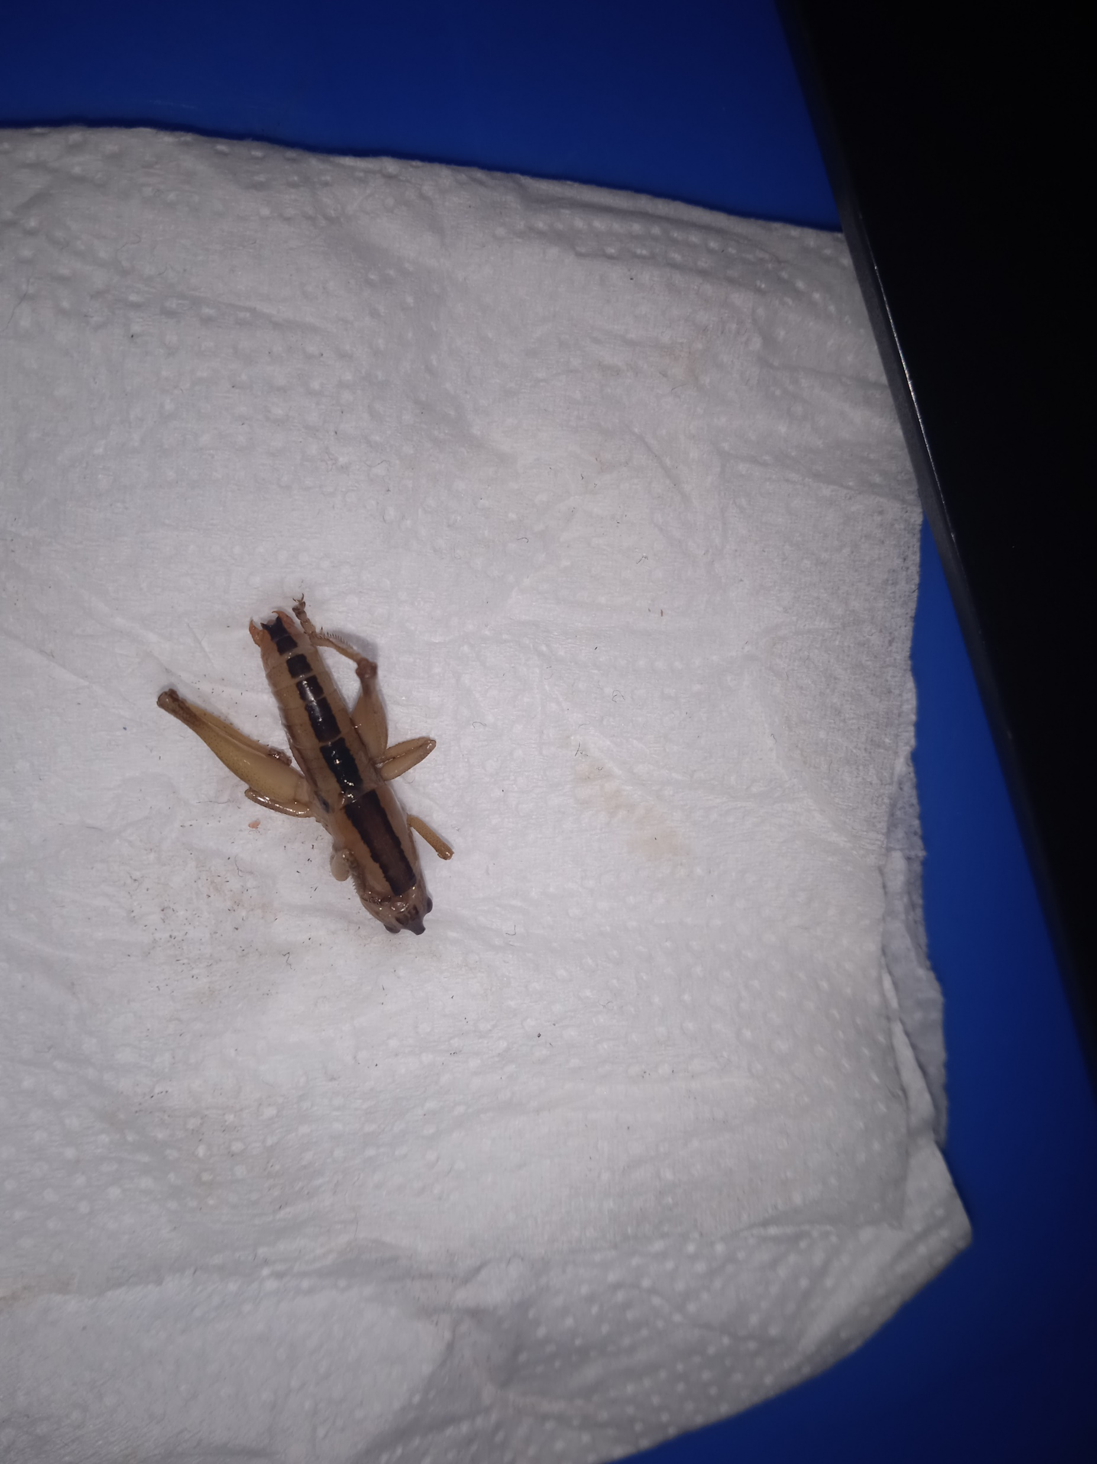
Tipo de ninfas en insectos hemimetábolas
Ninfas de orden (Dermáptera y Orthoptera )
Se puede observar dos tipos de ninfas, (tipo grillos) fueron colectadas en Amazonas, Prov. Luya-Lamud a 2679 msnm el día domingo 26 de May del 2024

Slide 8
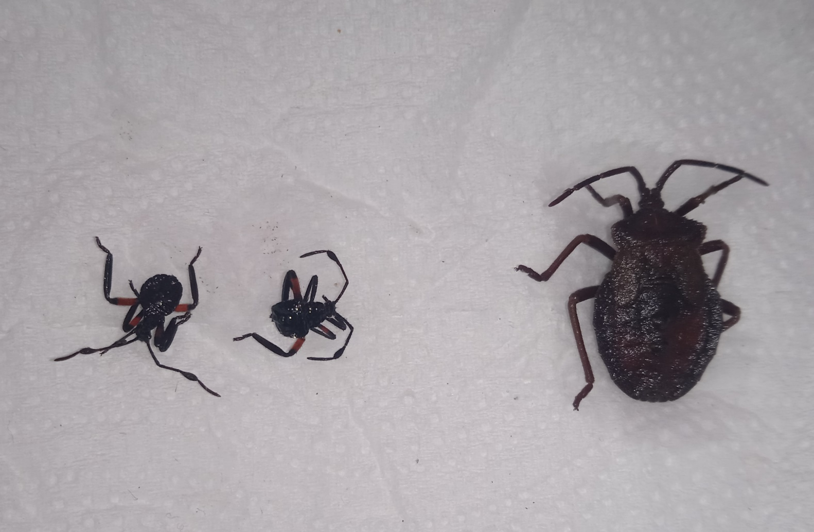
Ninfas de orden (Hemíptera)
Se puede observar dos tipos de ninfas, del orden hemíptera (Chinches) colectadas en Amazonas, Prov. Luya-Lamud a 2679 msnm el día domingo 26 de May del 2024

Slide 9


